Slide 1
AI 時代基礎佛典翻譯
的衝擊與機遇(1)
善那 2025.5.11

Slide 2
名詞界定
AI 時代：算力低廉，取用方便，各種AI服務垂手可得的時代。
基礎佛典：所有佛教流派共同承認的基本佛典：聲聞律、巴利三藏、阿含經。
翻譯：以學術精神及態度，忠實傳達原文要義的一系列高級智力的文本轉譯。
衝擊與機遇：由於生產力的急劇提升，帶來的組織變革及催生新領域。
對有做好準備、樂於學習的人群而言，是機遇，反之是衝擊。

Slide 3
文本處理的三個層次
文字編碼層：語意語形對映(符元化) 漢字拼形 Provident-Pali
文件格式層：文件版本管理
文層與文釘：文件時空解耦decoupling
文庫格式層：
平行語料、全配合AI的文意搜尋
巢注：自由穿梭複雜知識體系，使用者決定閱讀動線

Slide 4
AI 賦能
AI 技術、電腦應用技術日新月異，
但基本資料格式及標記語言很穩定（txt, json , html)
AI 前置工作 90% 是文本處理（資料清洗）。
文本處理的前提是了解適合電腦處理的方式。
好比機器化耕作，農作物從育種、種植、施肥、採收都要有標準。
同時也要考慮上下游的配套，即供應鏈。

Slide 5
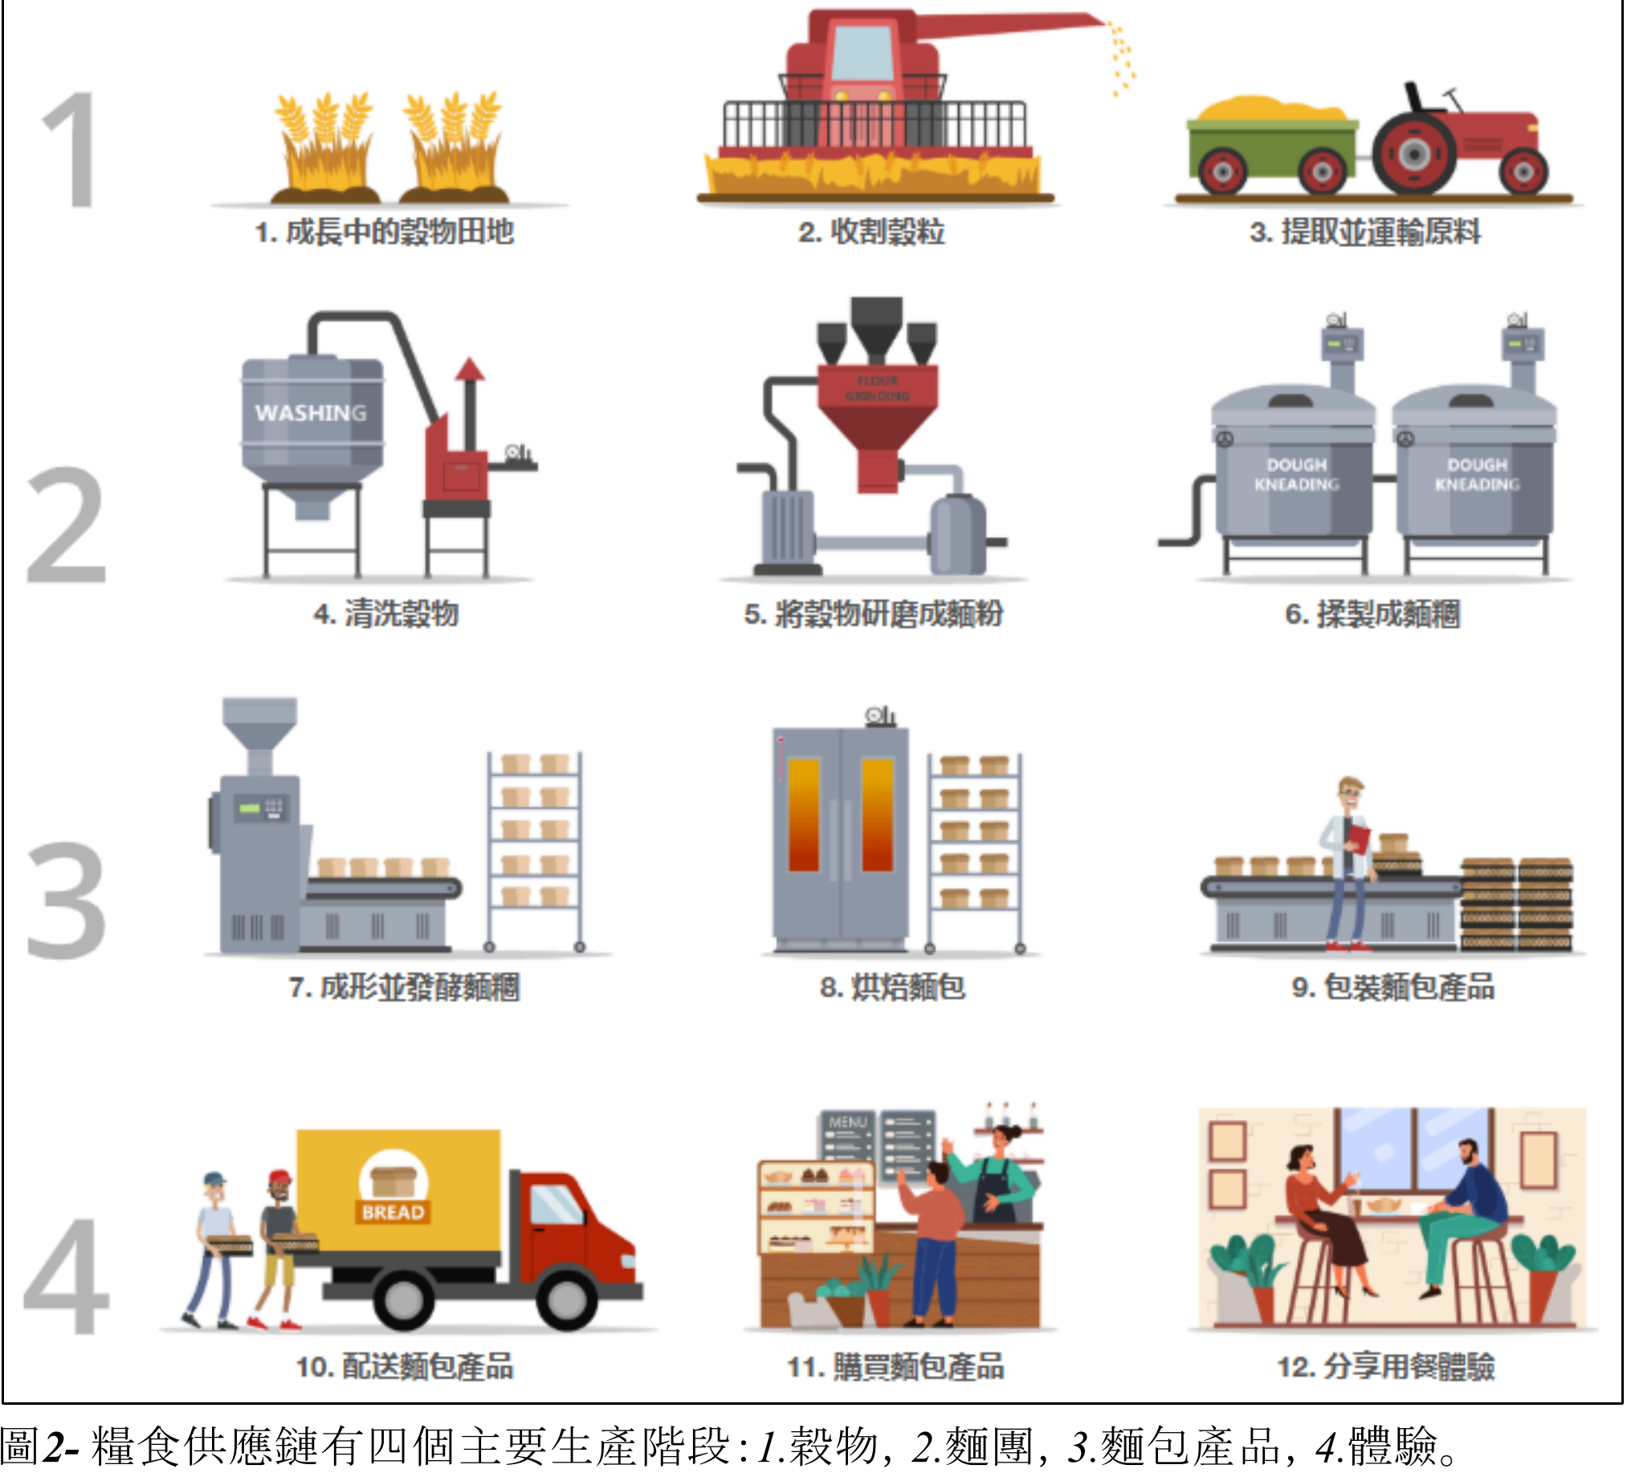
麵包的加工鏈條

Slide 6
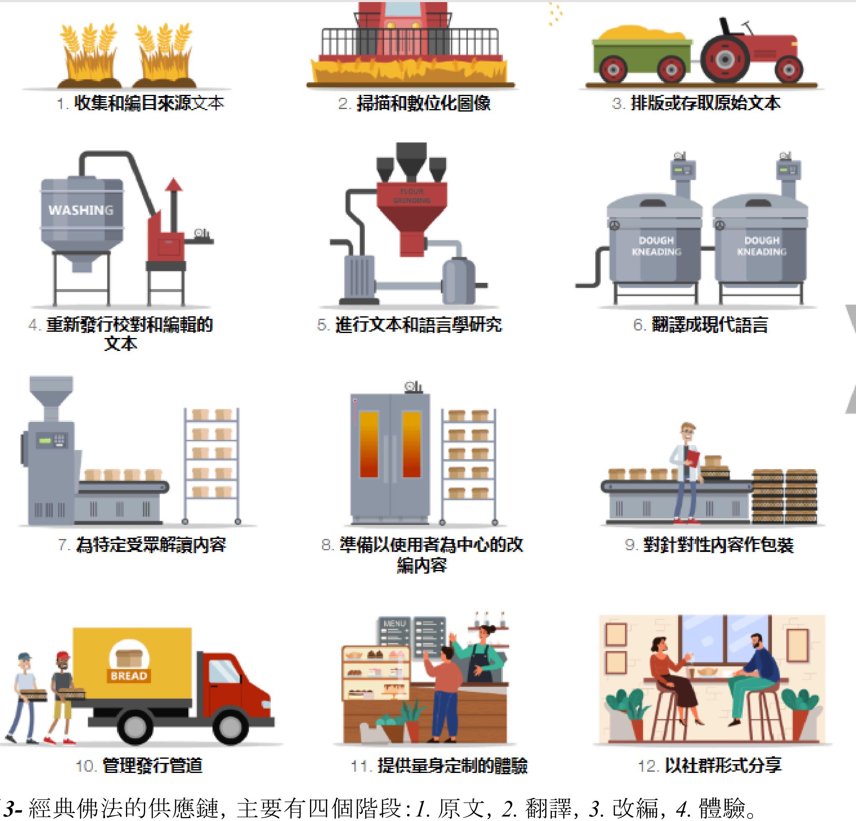
佛經的加工鏈條

Slide 7
翻譯工作的困難
1 掌握經典文意及多種語言人才稀缺性（佛學專家漫長養成時間）
2 缺乏對文史工作者的軟體技術支持（系統開發難度大、市場太小）
3 被迫投入大量時間精力於低價值的勞動（手工清除雜草）
4 越基礎重要的工作，越難得到重視。
5 紙本出版形式，難以被第三方接手改善。
6 免費開源的善意，得不到市場的反哺，而無以為繼。

Slide 8
AI 時代的機遇與挑戰
1 AI 可以承擔更多 單調重覆的勞力活動。
例如：自動語言分段對齊，近似段落，校對。
2 AI 讓人文工作者可以直接指揮機器做事，去除了中間人環節。
例如：麵包機鍋，刺激食譜產生、小包裝素材、形成分享社群。
3 創作門檻大幅降低。讀者搖身一變為有模有樣的作者。
例如：照片轉宮崎駿風

Slide 9
內容的多種應用形態
將紙本「數位化」的觀念已經過時。
今日和可見的未來，大部份的內容都是在數字創造，印成實體書只是其中一種輸出方式。
應就內容的不同形態：“原始材料”、“學術成果”、“AI語料數據庫”、“各級標準教材”、“普通消費品”、“第八藝術及電子游戲”，進行全盤考慮。
同時依消費者的知識水平、閱聽場景，自動產生客製化內容。

Slide 10
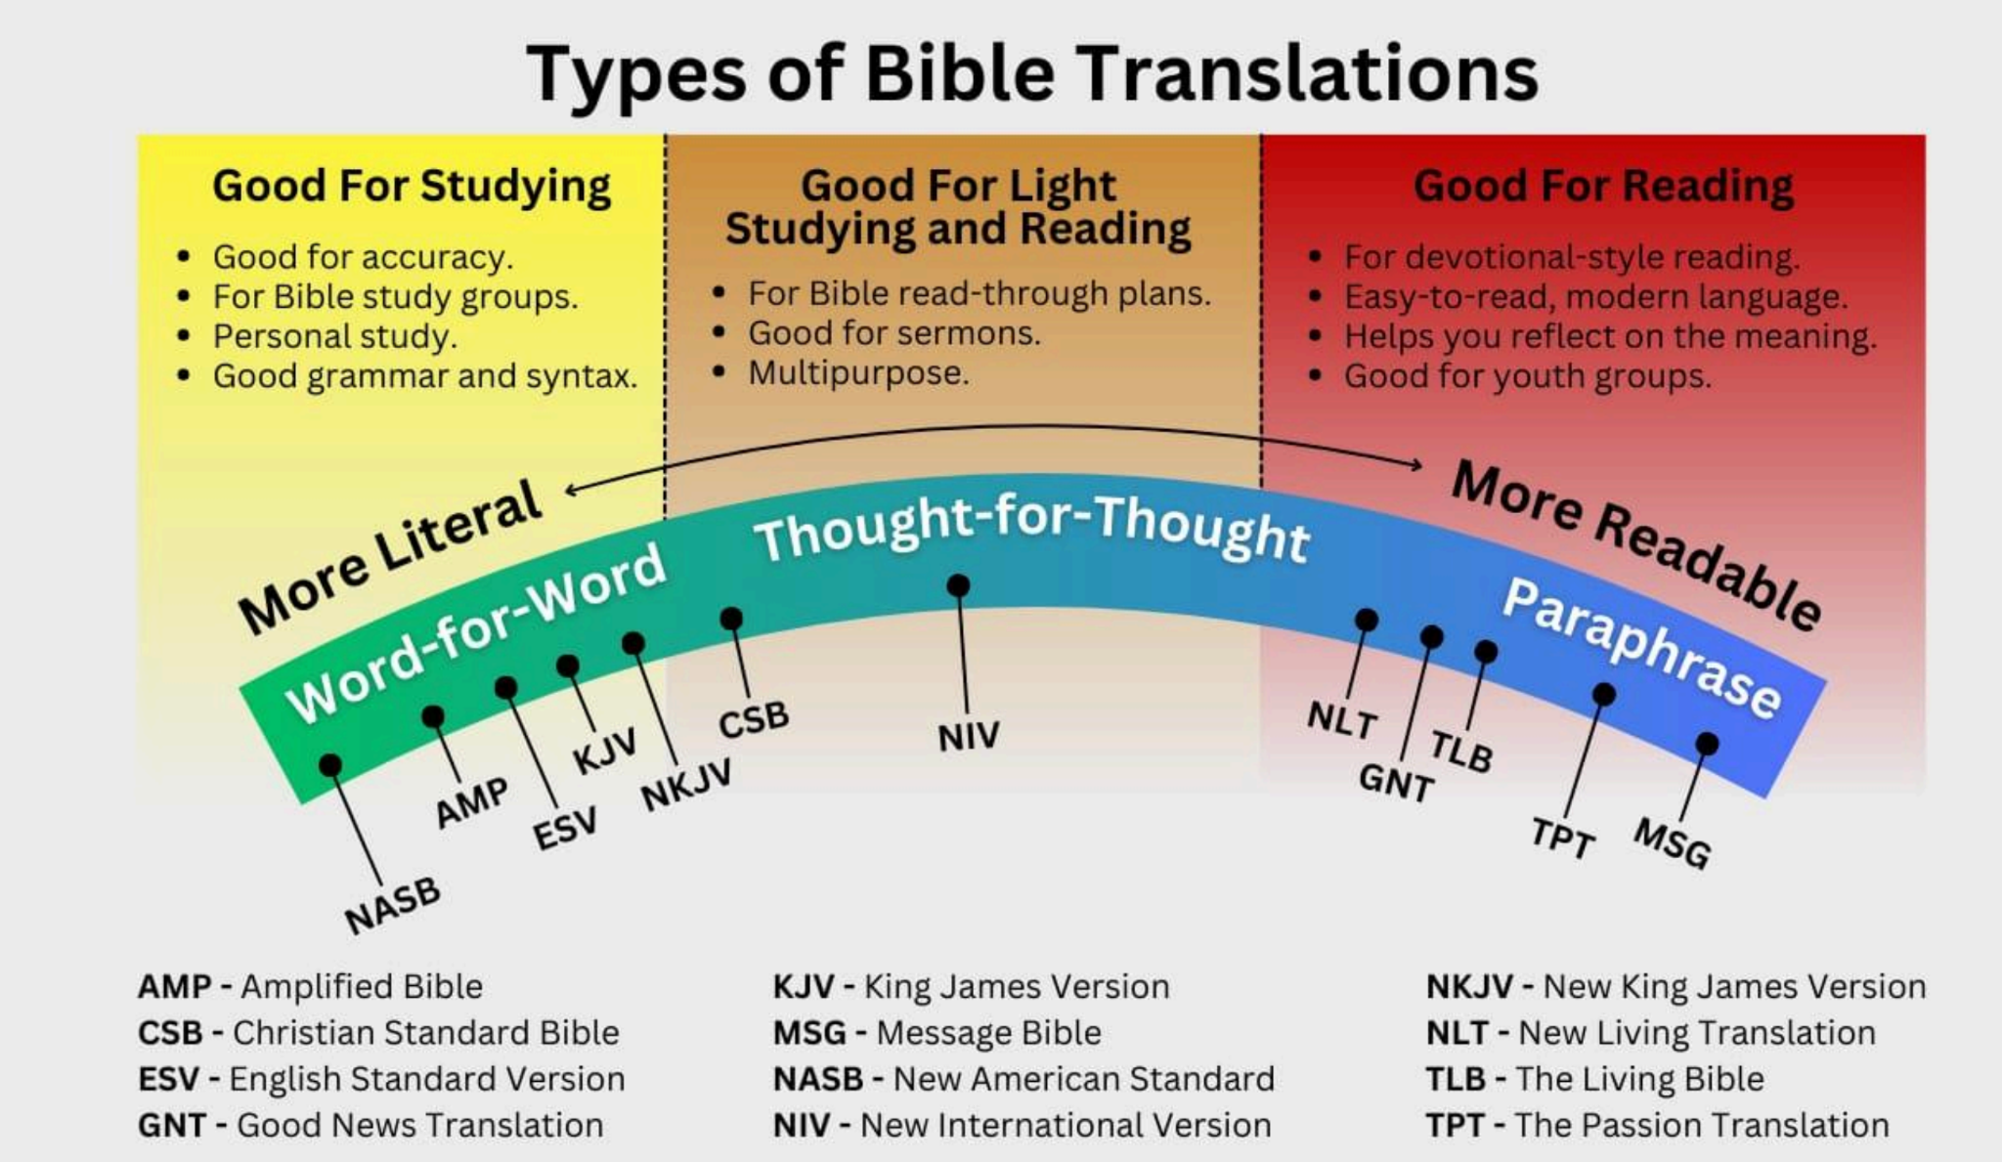

Slide 11
翻譯工作的一些難題及解法
文字 1 詞彙缺乏標準及一致性。
解法：建立 語根 與 漢字的精確對映。必要時造字。
文件 2 大部份讀者無法校正、審訂翻譯。
解法：建立“生產履歷”，利用Git讓任何人都可以檢視每處改動。
文庫 3 讀者脫離譯者的材料環境，只能信賴譯者，很難溯源。
解法：建立統一的文本引用標準，現代技術完全可以支持在讀者端復現譯者環境。

Slide 12
缺乏紀律的音譯
Abhidhamma 阿毗達磨、毘曇
Mahāvibhāṣa Śāstra 大毗婆沙
vimala kīrti 維摩詰
Vairocana (Verocara) 毗盧遮那。盧舍那
Khaṇa/kṣaṇa 剎那
Khama/kṣama 懺摩
khetta/kṣetra 剎多羅 畑 剎土 Khemā 差摩

Slide 13
僅靠漢語無法掌握的概念（一漢多梵）
種性制度：Jati , Vaṇṇa
色界種性、種性智： Gotrabhū
佛種姓經：Buddha-vaṃsa
Ākāra：行相，相貌
Lakkhaṇa:外相
Viyañjana：特相
Nimmita: 徴相
anatta-saññā ：我相
Vimalakīrti：淨名，離垢稱。
Subha：垢淨之淨，asubha不淨
Suddha：純粹之淨（淨飯王)
Suci ：清淨之淨
Pasāda： 澄淨，明淨，淨信
Dhota ：洗淨 cokkha：潔淨
Kappiya：作淨之人

Slide 14
一梵多漢
佛：說文「見不審」（看不清楚，仿佛）
浮屠 浮圖 佛圖
壯族：𭀯
和制漢字：仏
𠑵 𦤲

Slide 15
不好的翻譯
心所 （”所“構詞能力太）
”有“現代漢語太常用
有情 satta 有分bhav-aṅga 有尋 sa-vitakka 有 atthi
應將字根配給一個漢字構件，越短越好，須古文字學家合作。Sañj Bhu Sa Asti 計算語言學
速行 Javana → 衝 （英文：implusion）

Slide 16
從電腦角度思考
一）減少Ambiguity, 語意semantics和語形Morphology精確對映
將模因meme精細化 ，以利電腦區分（獨立的符元token）
機器儲存精確的符元，任何時候可轉成通用字，反之不然。
善加利用罕用字和造新字。
二）使用標記突顯隱性知識（結構、流變、背景資料等等）。

Slide 17
分詞與詞向量
Tiktokinizer 不同的模型
例：<|im_start|>
中華民國 中华人民共和国
知識 知识

Slide 18
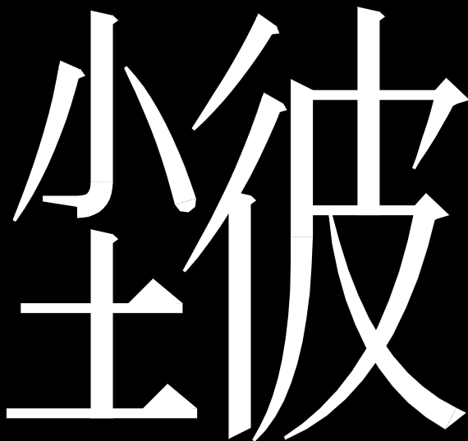
舉例 citta心
citra→㦎 cetasika→㤈
Saṅkhāra 㤚
所緣→尘 tadārammaṇa

Slide 19
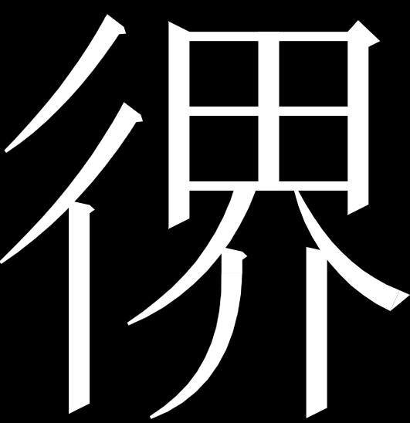
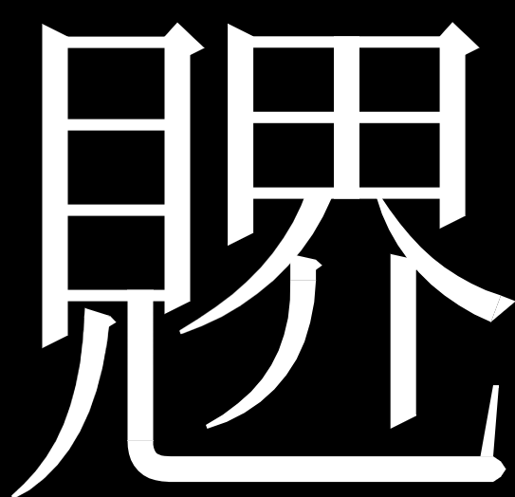
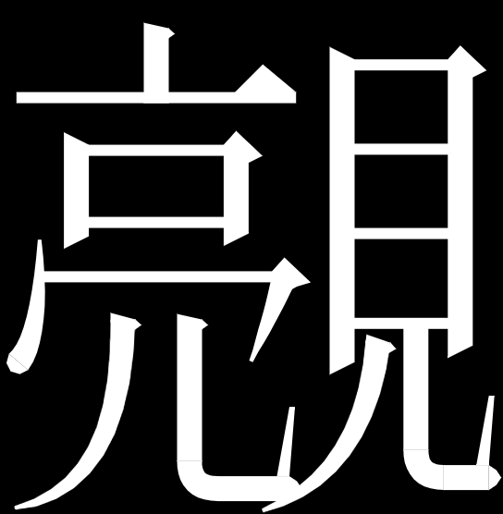
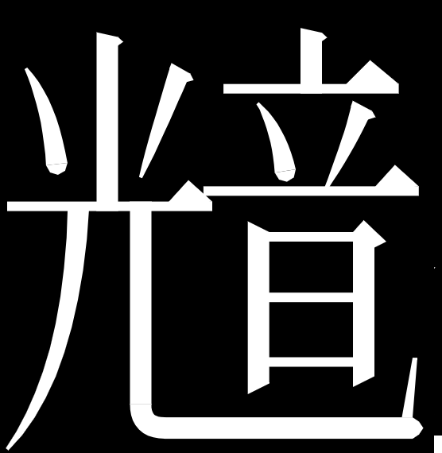
界
Dhatu 界 KāmaDhatu 欲界 Kāmavacara欲
Sima 𨺬， Sima hall 𨺬堂 chanda 慾 icchā 冀
Loka （to look)
Aloka Bha 光 obhasa 耀 Pabhassara
nibbāna/nirvāṇa→𰂽 ← 涅槃,圓寂,泥洹,抳縛南

Slide 20
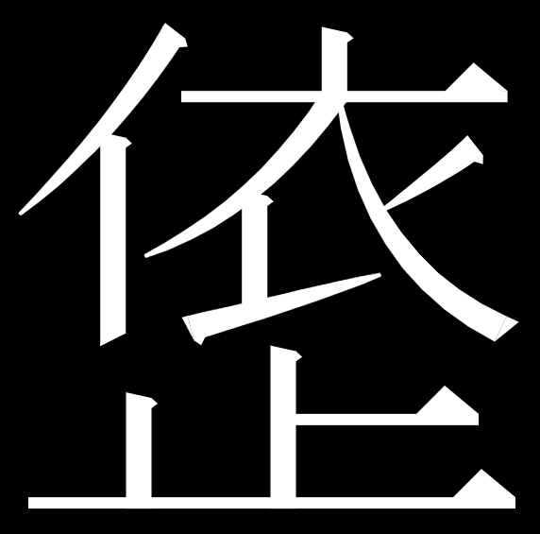

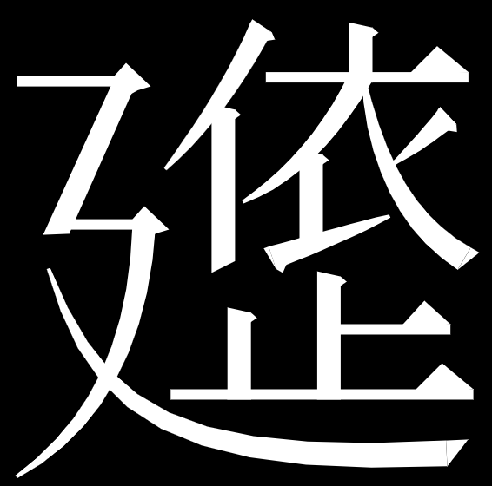

舉例
Sam 具,共,同
Padā 足𧾷 句子
sampadā 𨁺 nissaya
upasampada upanissaya
upasaṅkami

Slide 21
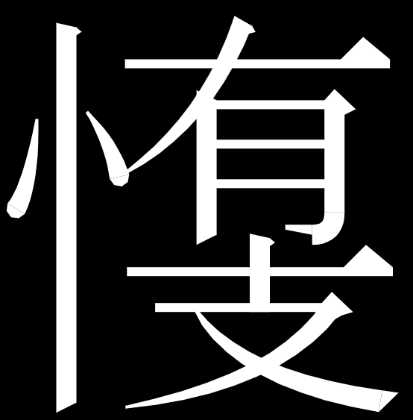
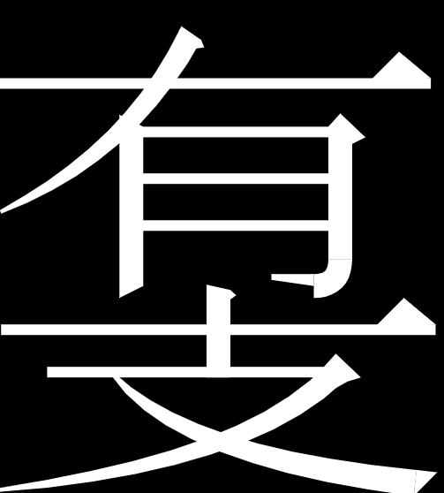

舉例
𢢂 𭜨
昔 顫 斷
atīta-bhavaṅga bhavaṅga-calana bhavaṅg’upaccheda
㦭惓愢慟憘憚憾懙懳𢜢㦞㥐㥋㤰惣𢖰𢖶𢗊

Slide 22
結語
一）為什麼要費力氣去了解機器、配合機器？
為了自動化。
電腦不止是"打字機"，網路不止是"佈告欄"，AI不止能用來聊天。
二）要學多久？
邊做邊學，學以致用。
在實作的過程中強化觀念，觀念越清楚就更越能出正確的選擇。

Slide 23
參考資料
https://paratext.org/features/
https://bilara.suttacentral.net/
定位基礎工程
https://zi.tools/ 字統
https://nissaya.cn/hanziku/ 漢字拼形
https://tiktokenizer.vercel.app/

